Slide 1




MONTESSORI: CHUYỂN NƯỚC BẰNG BỌT BIỂN

Slide 2

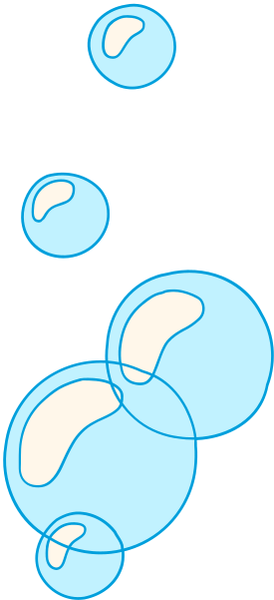
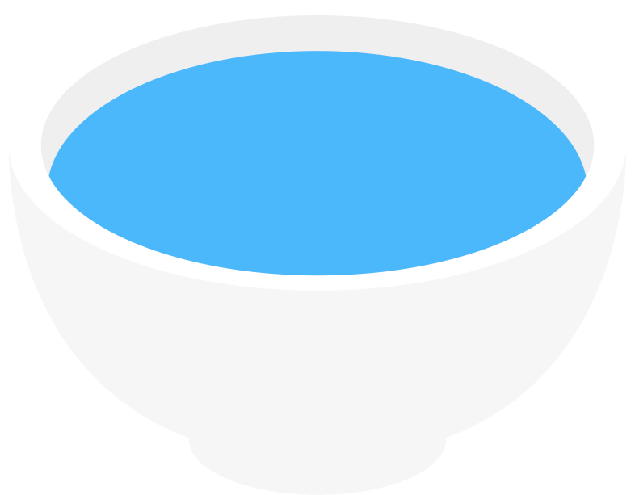
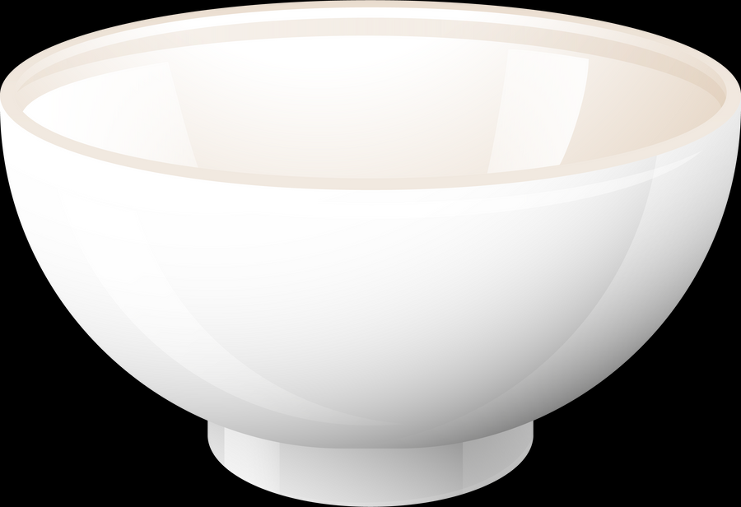

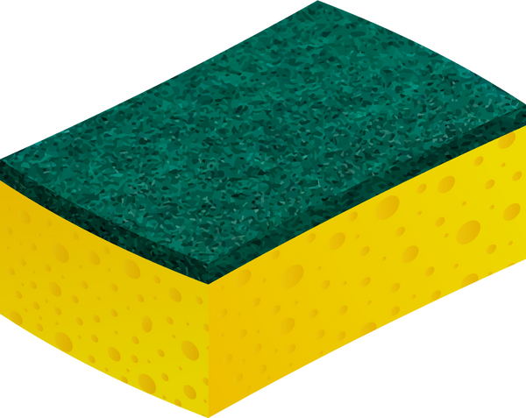
Lấy giáo cụ:

Slide 3




Bước 2: Giới thiệu hoạt động
Dùng miếng bọt biển này để thấm nước từ chén bên trái, sau đó ép ra chén bên phải.

Slide 4
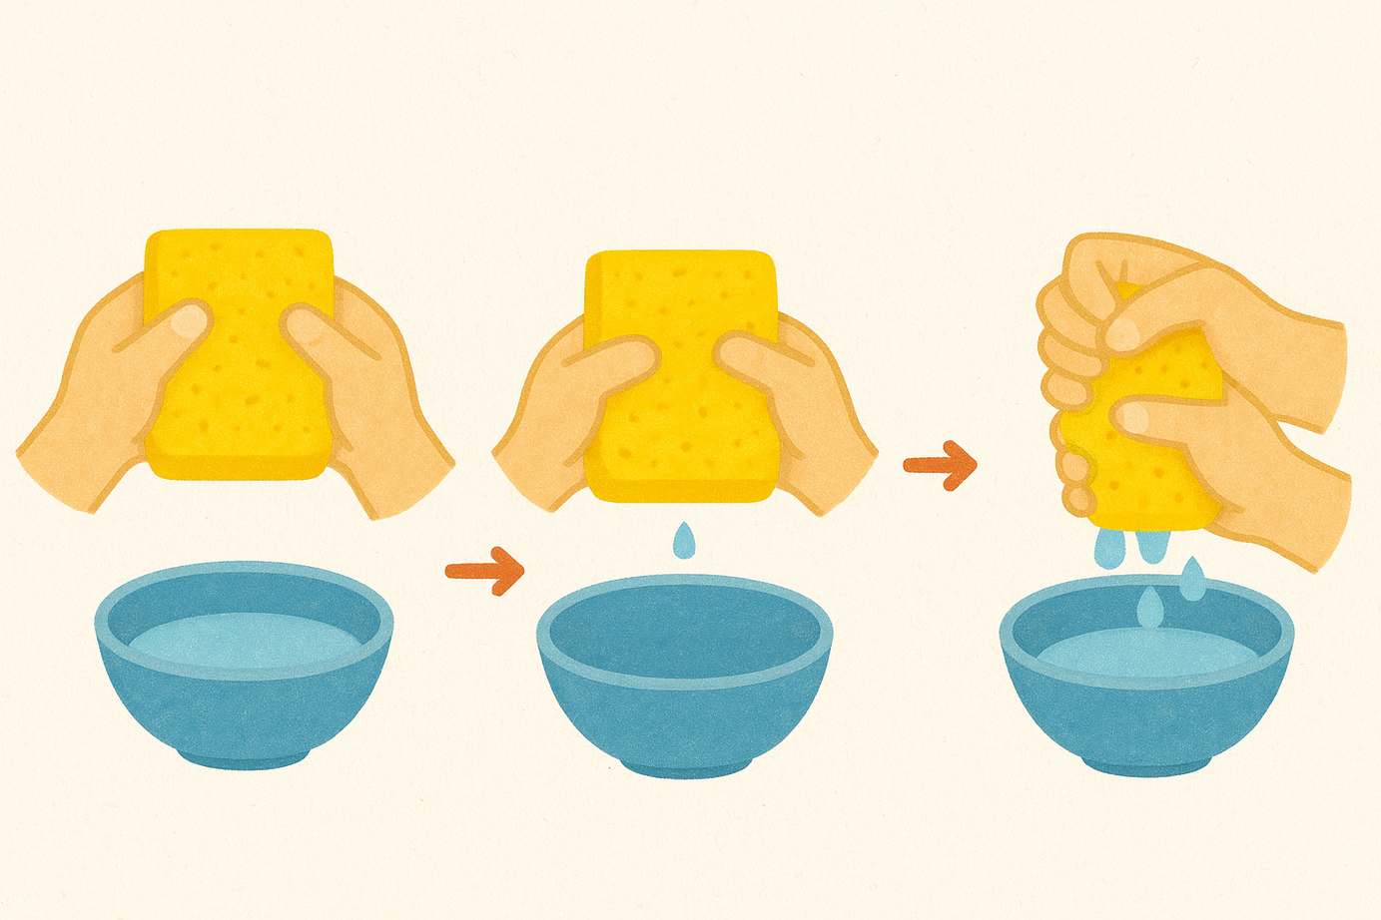

Bước 3: Giáo viên làm mẫu
+ Cầm bọt biển nhúng vào chén nước bên trái, để bọt biển thấm đầy nước.
+ Nâng bọt biển lên, di chuyển sang chén bên phải.
+ Ép nhẹ miếng bọt biển bằng hai tay để nước chảy ra.
+ Thực hiện lặp lại 2–3 lần cho trẻ quan sát kỹ.

Slide 5
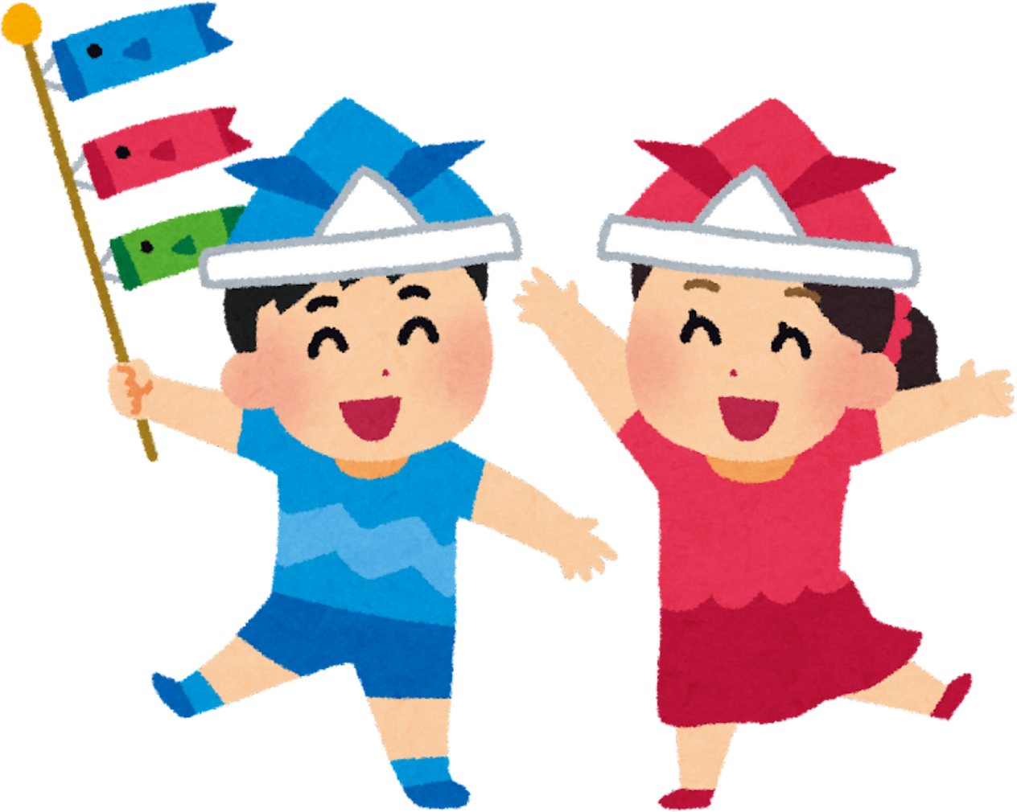
TRẺ THỰC HIỆN:

Slide 6
HẸN GẶP LẠI CÁC BÉ Ở CÁC HOẠT ĐỘNG TIẾP THEO!

